Slide 1
Проектирование больших систем на С++
январь 2026
Нововведения С++11
часть 2

Slide 2
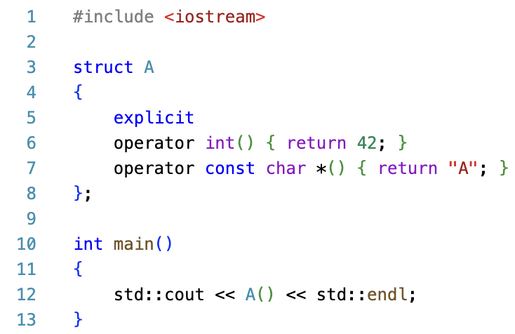
explicit

Slide 3
explicit
Вывод: A

Slide 4
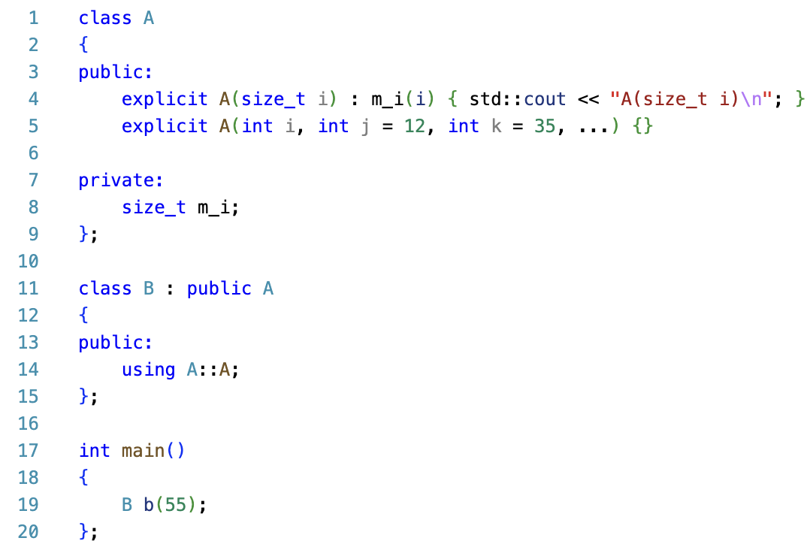
explicit

Slide 5
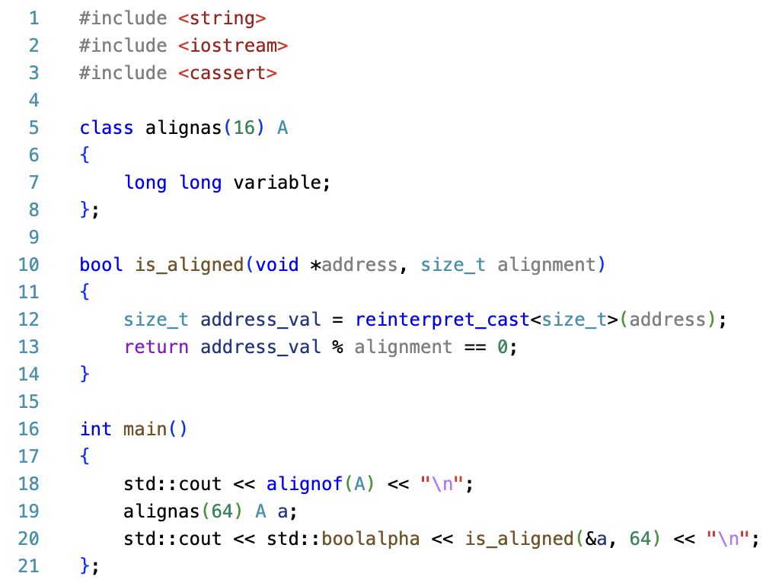
alignas & alignof

Slide 6
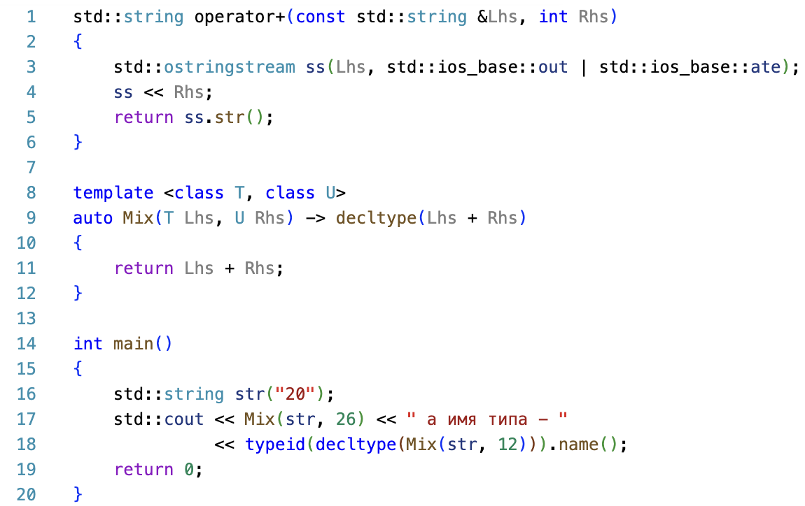
decltype

Slide 7
lambda
Лямбда-выражения в C++11 — это способ писать анонимные функции прямо на месте использования, сохраняя при этом строгую типизацию, производительность и интеграцию с системой типов C++.
[capture](params) mutable? noexcept? -> return_type {
body
};

Slide 8
lambda
[capture] - список захвата (capture list)
содержит имена переменных, которые должны быть видимы внутри
сами эти переменные должны быть видимы в месте объявления лямбда-функции
переменные перечисленные с модификатором “&” передаются по ссылке, время их жизни должно превышать время жизни лямбда-функции
переменные перечисленные без модификатора “&” передаются по значению, копируются
нельзя захватывать поля и методы класса владельца, если лямбда-функция создаётся внутри одного из методов класса

Slide 9
lambda
[capture] - список захвата (capture list)
3 специальных символа:
this | Внутри метода класса лямбда-функция может захватить указатель this на объект владения метода, (всегда передаётся по значению, &this – запрещено, т.к. не имеет значения)
= | Копирует по значению все переменные из области видимости внутрь лямбда-функции. Не может быть использован совместно с модификатором “&”. Если присутствует модификатор “=”, то если внутри списка захвата присутствуют переменные они должны быть с модификатором “&”
& | Создает константные ссылки на все переменные области видимости лямбда-функции. Не может быть использован совместно с модификатором “=”. Если присутствует модификатор “&”, то если внутри списка захвата присутствуют переменные они должны быть без модификатора “&”

Slide 10
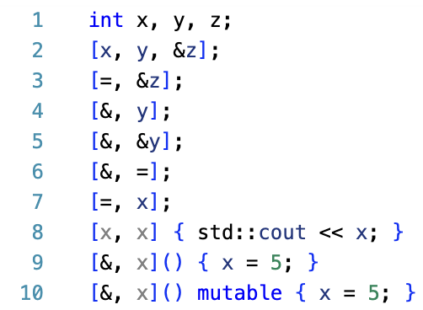
lambda

Slide 11
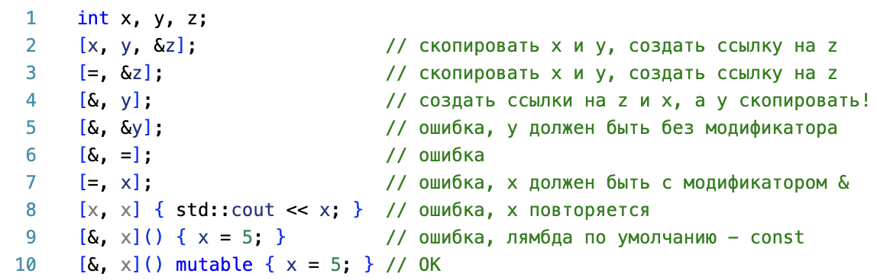
lambda

Slide 12
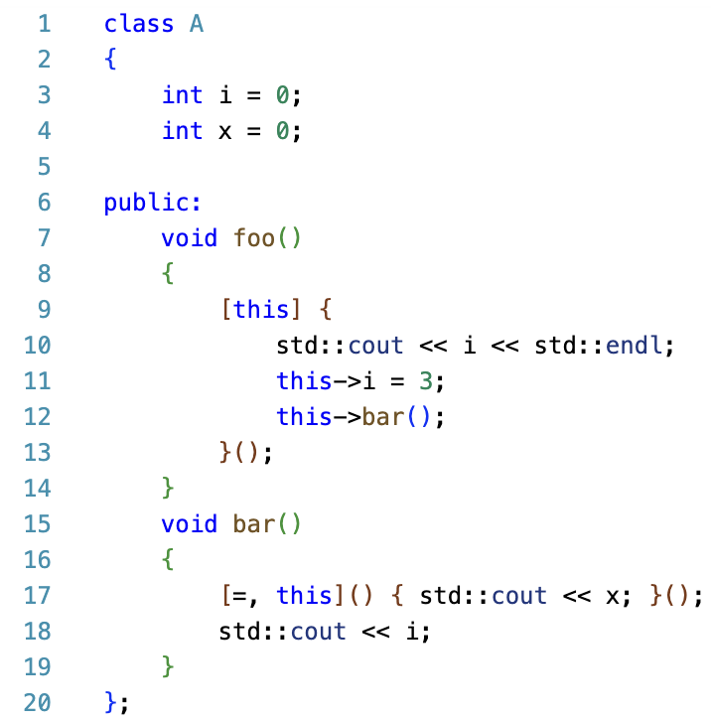
lambda

Slide 13
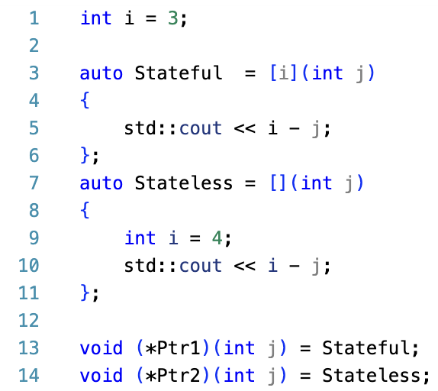
lambda

Slide 14
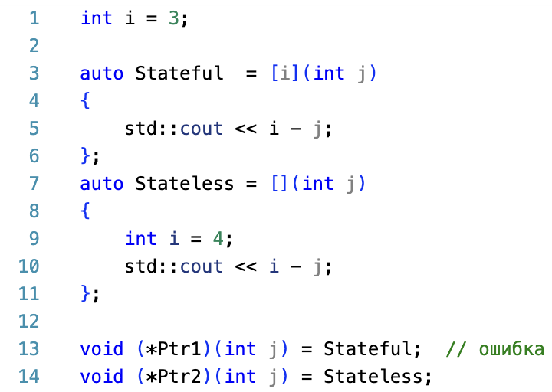
lambda

Slide 15
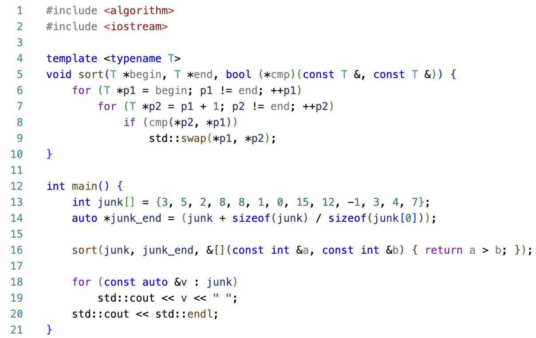
lambda

Slide 16
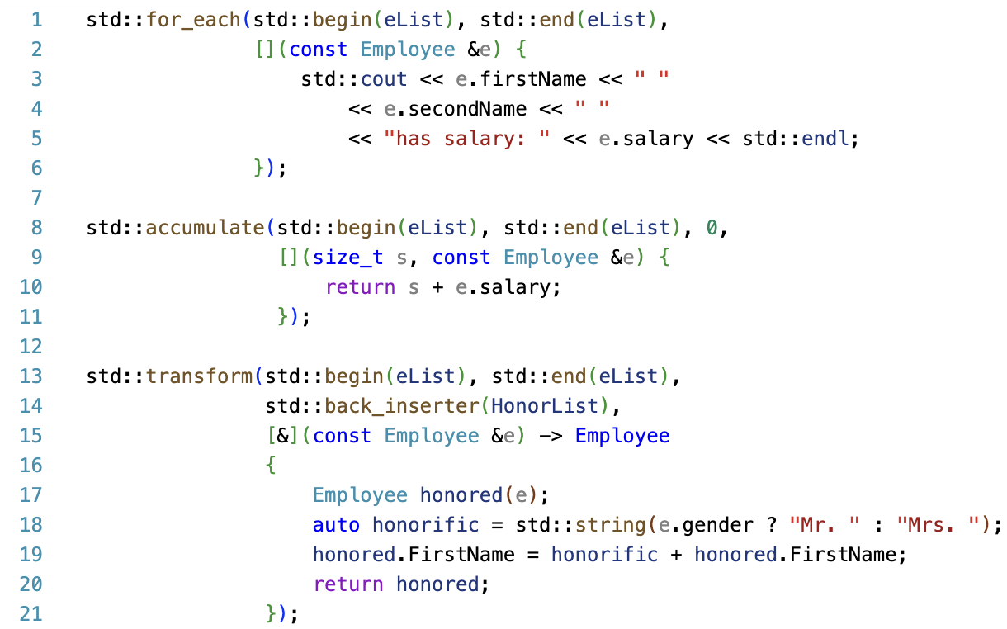
lambda

Slide 17
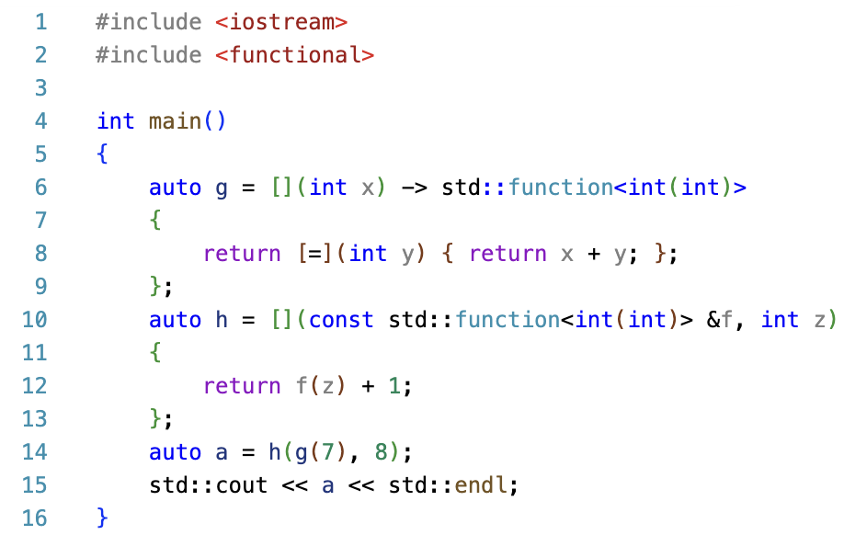
std::function

Slide 18
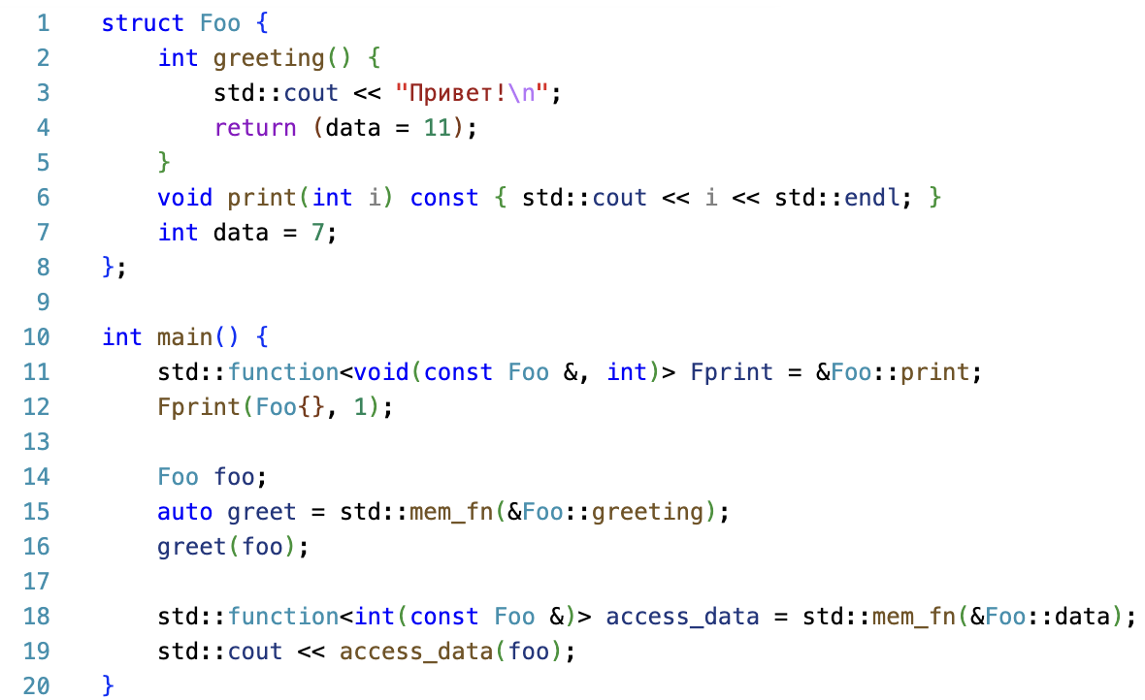
std::function

Slide 19
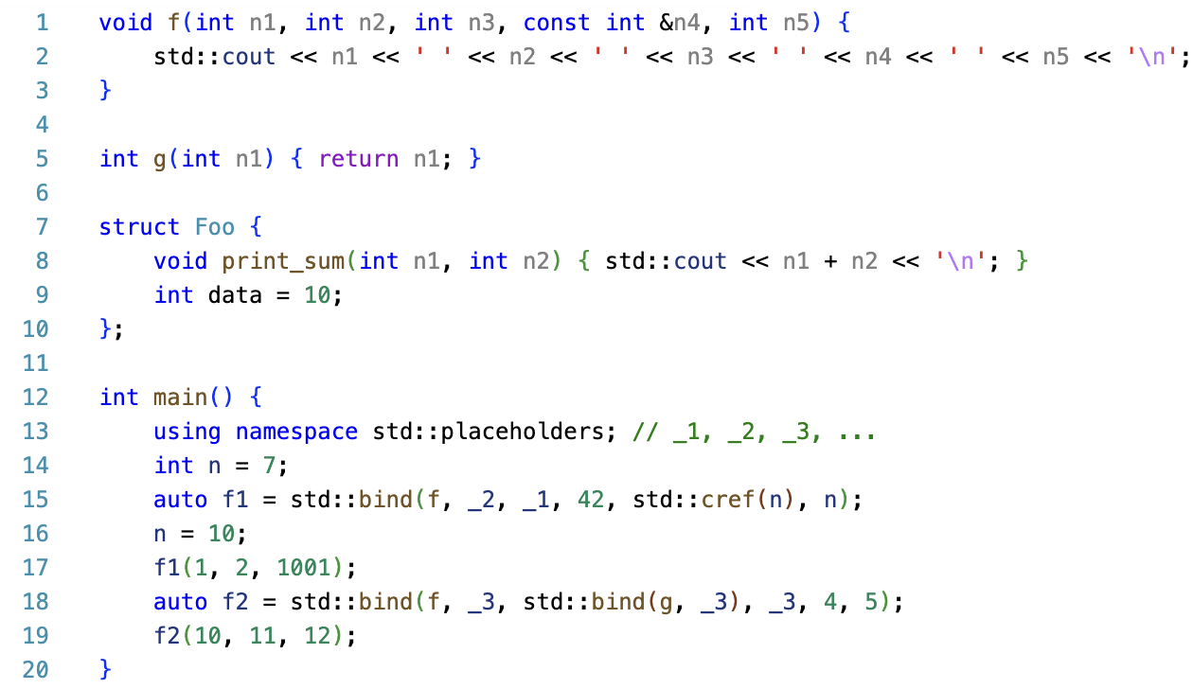
std::bind

Slide 20
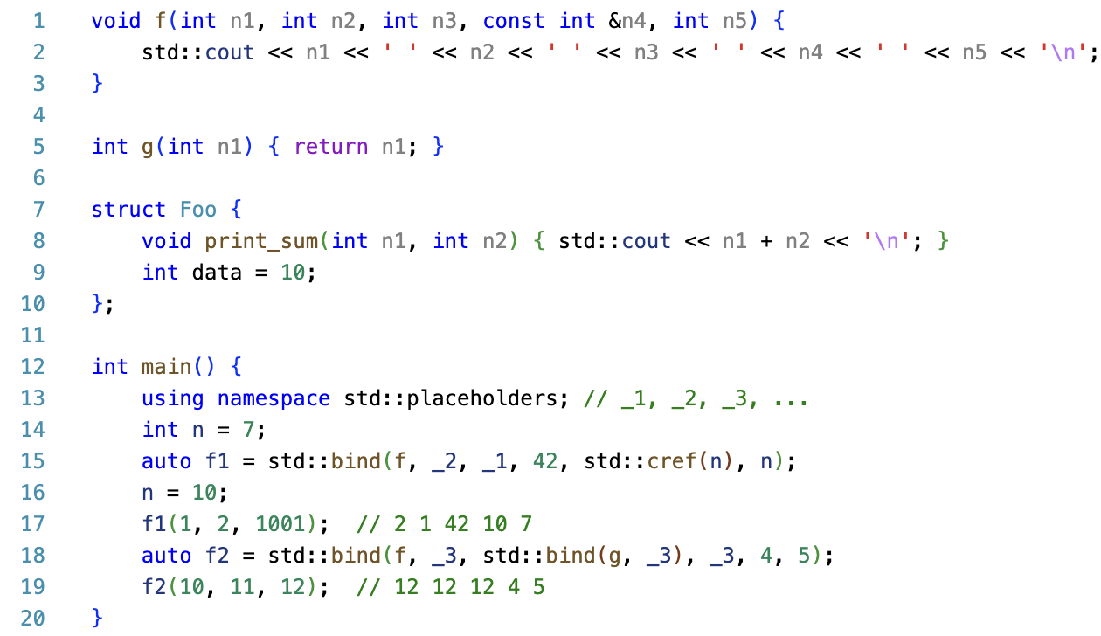
std::bind

Slide 21
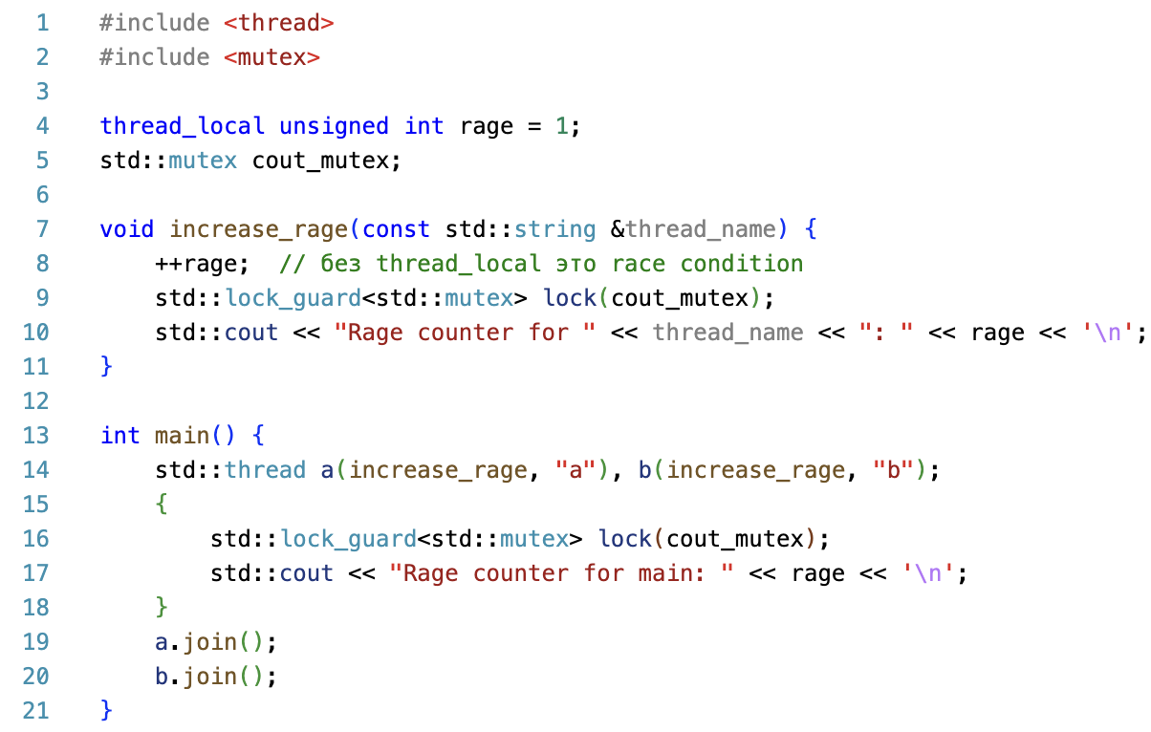
thread_local

Slide 22
Поддержка многопоточности
модель памяти, поддерживающую многопоточность в С++11 (memory ordering)
класс потока std::thread
поддержка std::thread::join()
доступ к нативному для платформы дескриптору потока std::thread::native_handle()
включает std::future и std::promise для передачи асинхронных результатов между потоками и класс std::packaged_task для упаковки вызова функции, которая может генерировать такой асинхронный результат
средства потоковой обработки высокого уровня std::thread_pool
std::async - способ запуска задач и привязки результата их выполнения к объекту класса std::future, можно выбрать, будет ли задание выполняться асинхронно в отдельном потоке или синхронно в текущем потоке, ожидающем значение

Slide 23
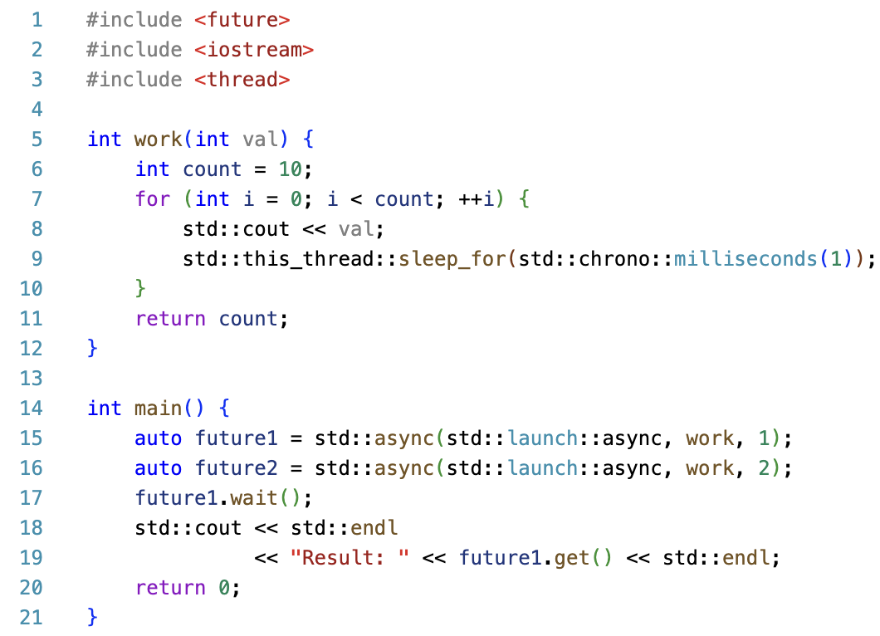
Поддержка многопоточности

Slide 24
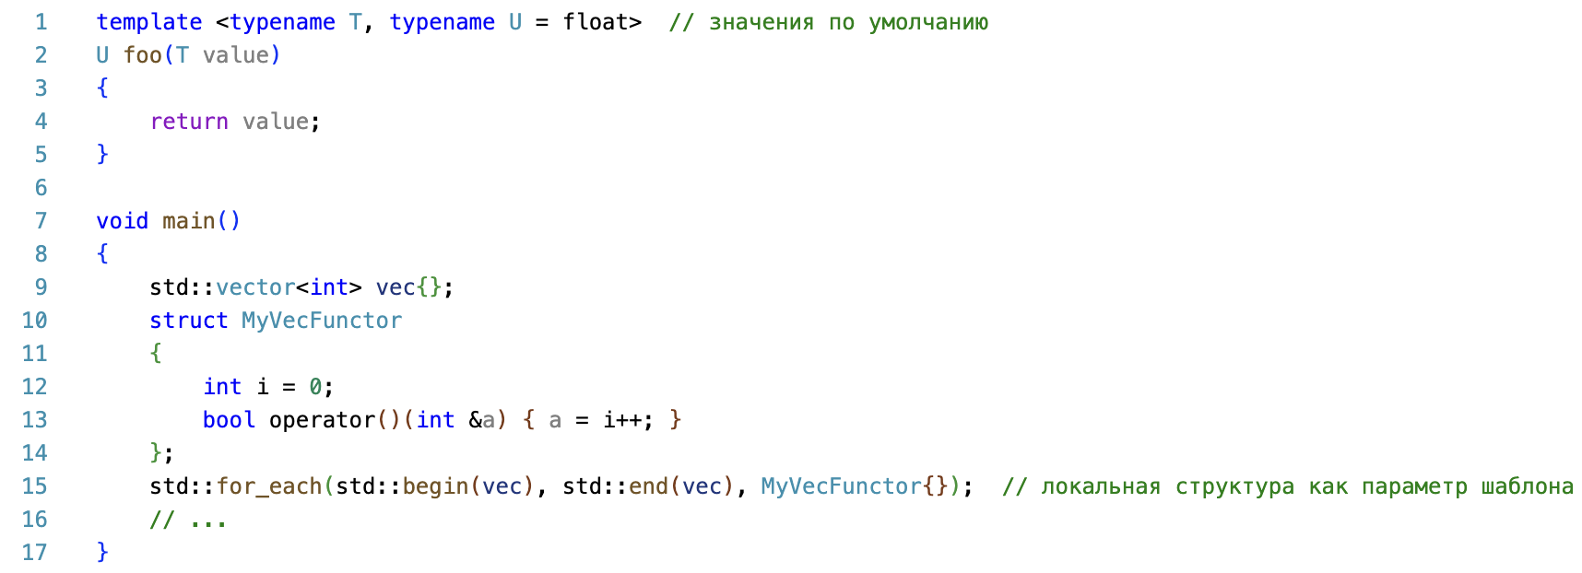
Доработка шаблонов

Slide 25
Изменения в STL
std::allocator_traits<>::construct() - шаблон, вызывающий конструкторы без выделения памяти.
во все контейнеры добавили метод emplace(), создающий объект на месте
cbegin и cend гарантированно создают константные итераторы
shrink_to_fit в контейнерах, которые заводят память с запасом
std::list поставлены более жёсткие рамки на то, что выполняется за O(n), а что — за O(1)
std::vector получил метод data() для прямого доступа к памяти
запретили нескольким std::string ссылаться на одну и ту же память, появился и прямой доступ через front()
нестандартные расширения boost::hash_set и boost::hash_map стали std::unordered_set и std::unordered_map

Slide 26
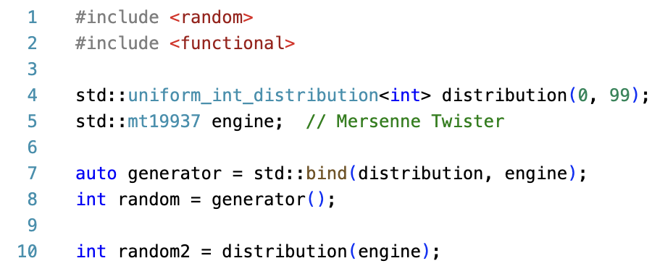
Изменения в STL

Slide 27
Категории выражений: C++03
expression
lvalue
rvalue

Slide 28
Категории выражений: C++11
expression
glvalue
rvalue
lvalue
xvalue
prvalue

Slide 29
Категории выражений
Неформально, но просто:
lvalue (locator value) - это то, брать адрес от чего можно,
prvalue (pure rvalue) - то, от чего – нельзя, а
xvalue (expiring value) - то, от чего бесполезно

Slide 30
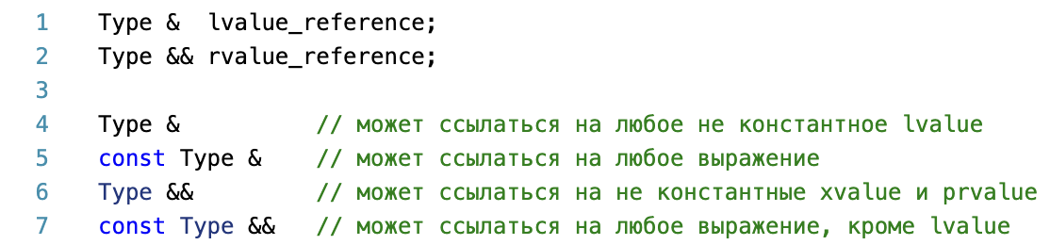
Категории выражений
Неформально, но просто:
lvalue (locator value) - это то, брать адрес от чего можно,
prvalue (pure rvalue) - то, от чего – нельзя, а
xvalue (expiring value) - то, от чего бесполезно
Именно xvalue является ключом к семантике перемещений.

Slide 31
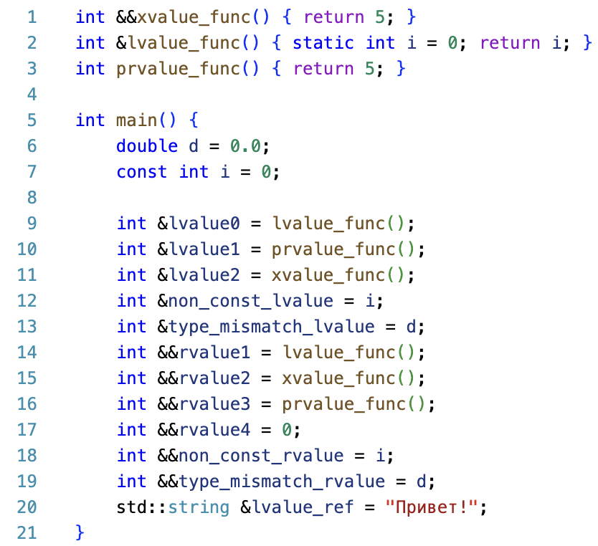
Категории выражений

Slide 32
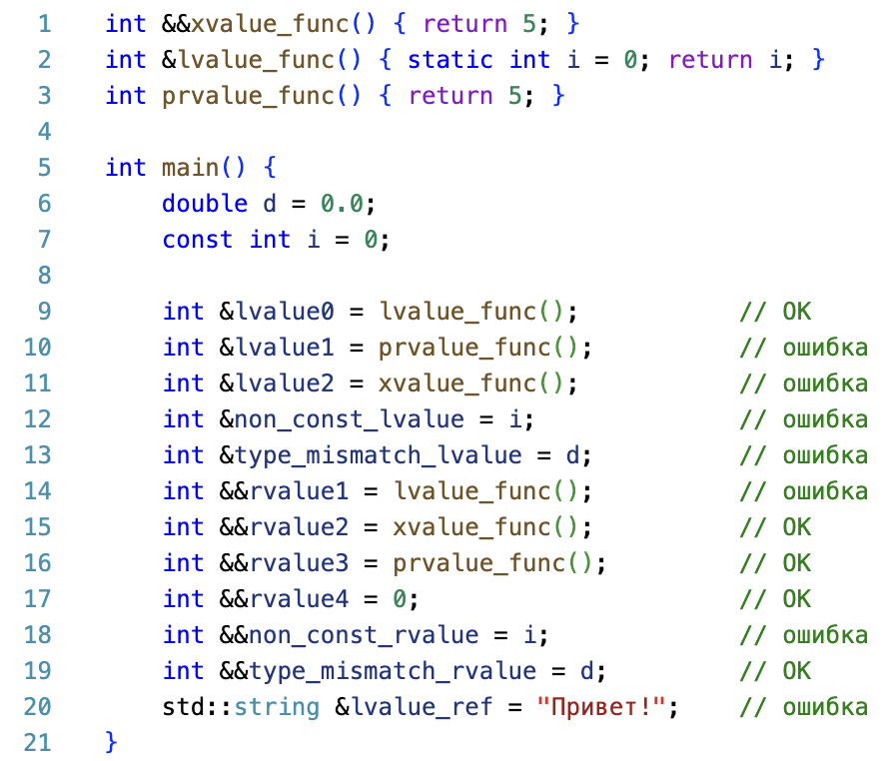
Категории выражений

Slide 33
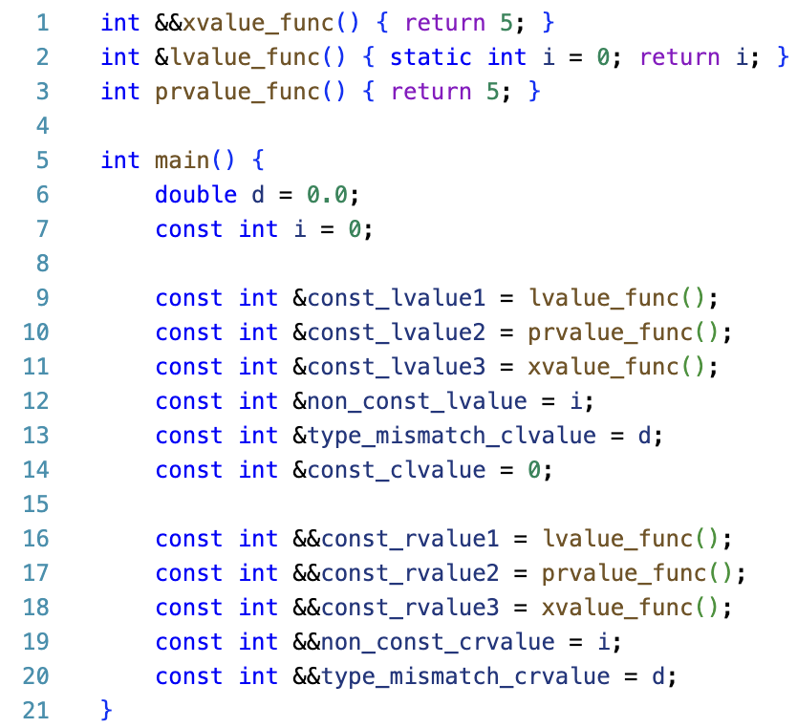
Категории выражений

Slide 34
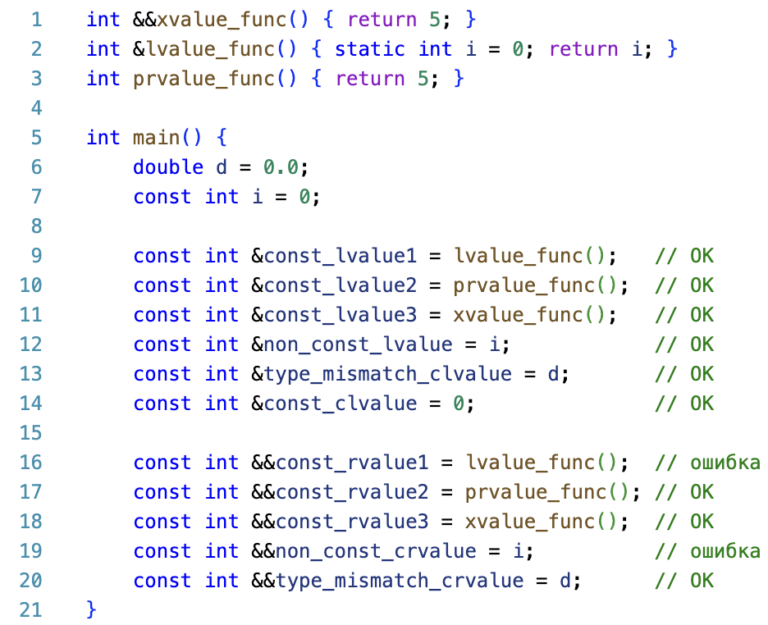
Категории выражений

Slide 35
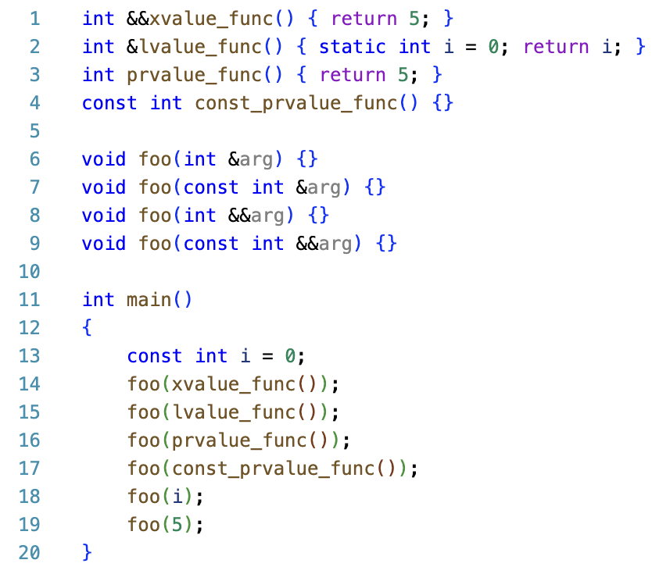
Категории выражений

Slide 36
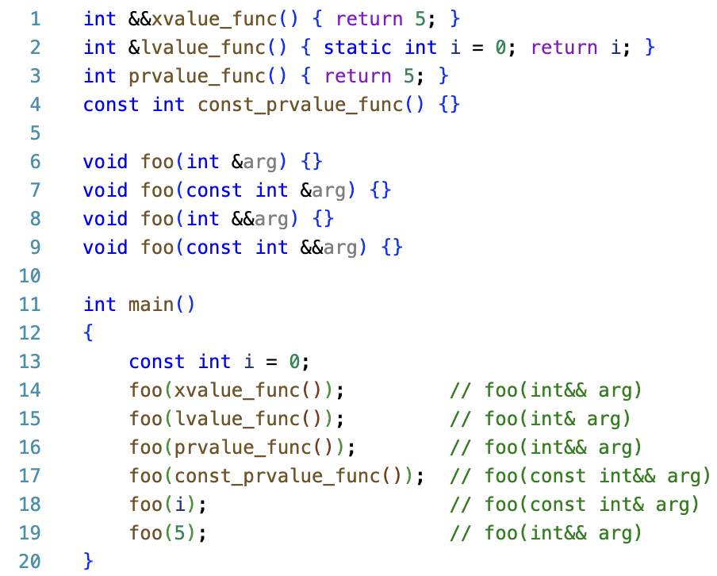
Категории выражений

Slide 37
Семантика перемещения
Семантика перемещения (move semantics) — это механизм C++11+, который позволяет передавать ресурсы объекта без копирования, делая код быстрым и безопасным, особенно для объектов с владением ресурсами.

Slide 38
Семантика перемещения
Состояние объекта - это совокупность значений его полей нестатических данных.
Копирование объекта - средство передачи состояния от одного объекта к другому (единственное до недавнего времени).
Перемещение объекта – средство передачи состояния от одного объекту к другому, при которой изначальный объект безвозвратно теряет свои ресурсы, возможность дальнейшей применимости (валидность состояния).
Перемещение часто выполняются быстрее, чем копирование, т.к. переносит существующий ресурс в новое место назначения, а копирование требует создание нового ресурса с нуля.
Эффективность перемещения проявляется при передаче временных неименнованных объектов по значению.

Slide 39
Семантика перемещения
Дополнительные 2 специальных методов класса к 4-м известным:
  конструктор по умолчанию
  конструктор копирования
  оператор присваивания с копированием
  деструктор
  конструктор перемещения
  оператор присваивания с перемещением
Если класс не имеет явно определённых специальных методов (кроме конструктора по умолчанию), то компилятор сам определяет остальные 5 неявно

Slide 40
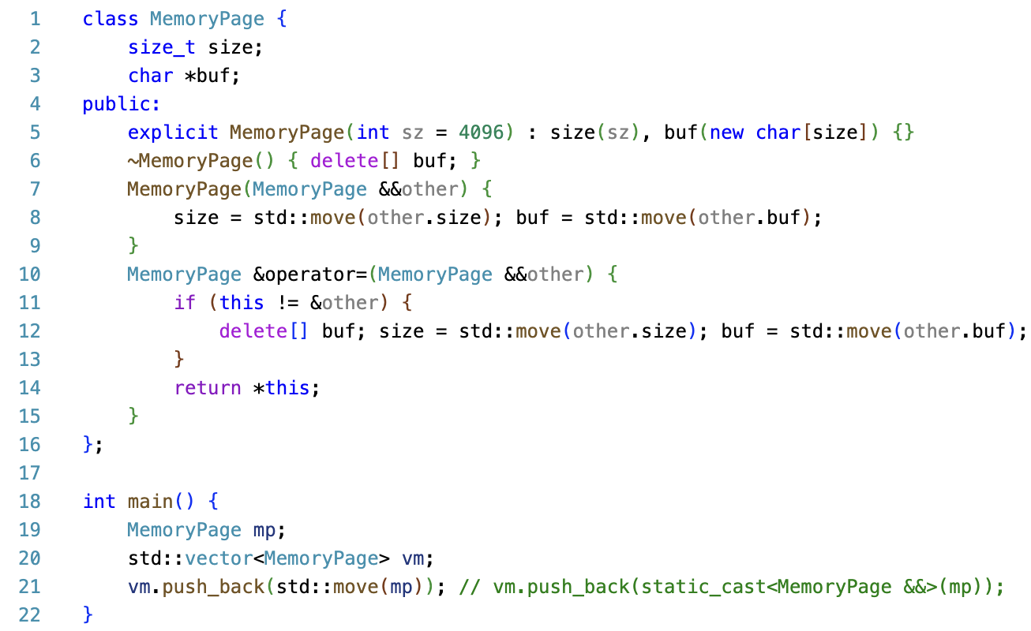
Семантика перемещения

Slide 41
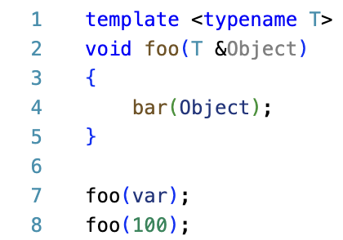
Совершенная передача

Slide 42
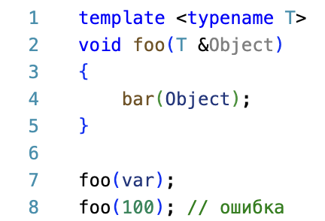
Совершенная передача

Slide 43
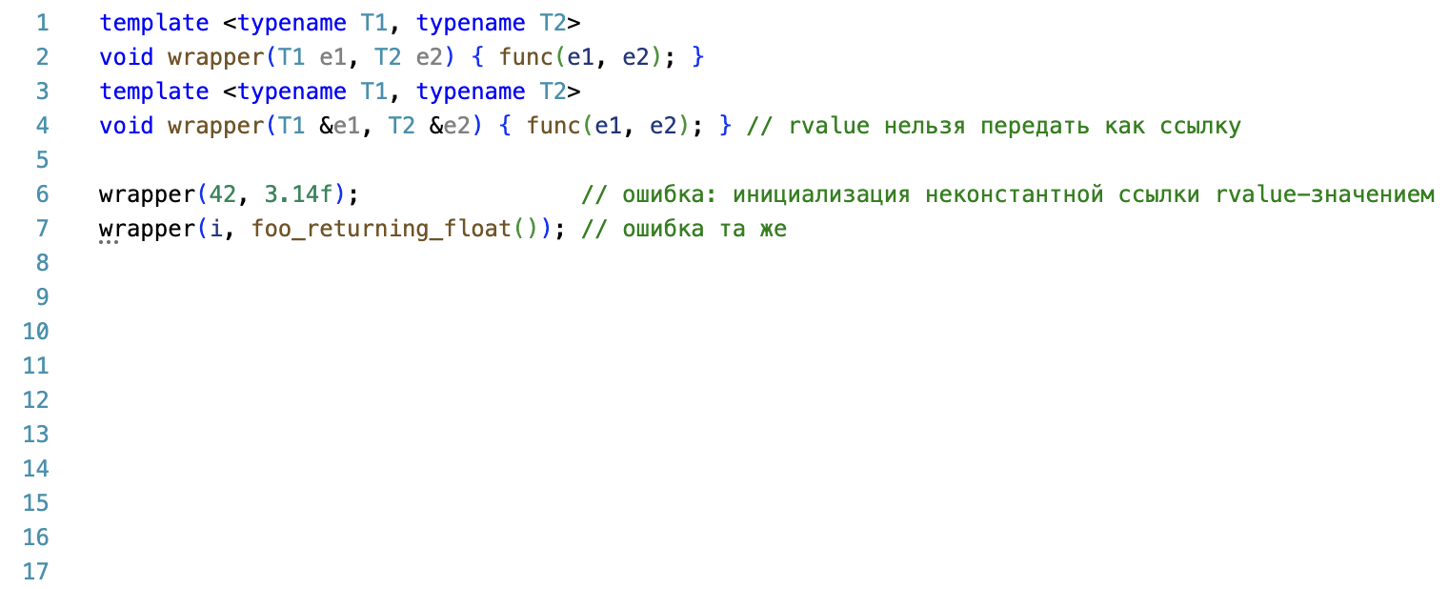
Совершенная передача

Slide 44
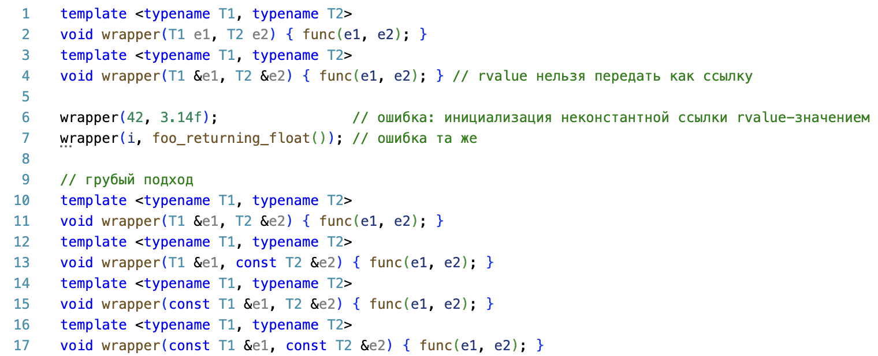
Совершенная передача

Slide 45
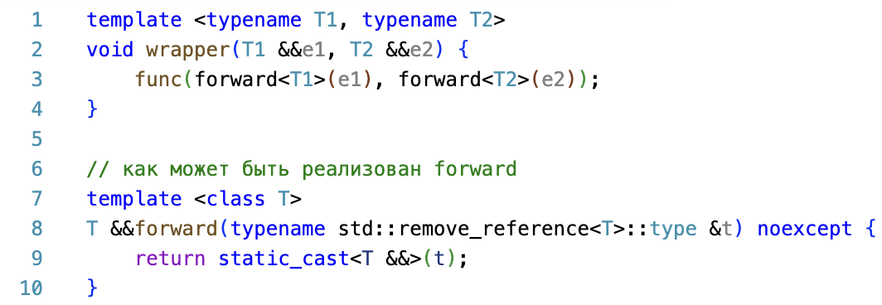
Совершенная передача
Совершенная передача (perfect forwarding) — это приём в C++, который позволяет принять аргументы в шаблонной функции и передать их дальше, полностью сохранив их исходную семантику:
lvalue остаётся lvalue
rvalue остаётся rvalue
const остаётся const
volatile остаётся volatile

Slide 46
Совершенная передача
Передаваемый аргумент | Выведенный параметр шаблона | Результирующий тип аргумента функции
lvalue T | T& | T& && → T&
const lvalue T | const T& | const T& && → const T&
rvalue T | T | T&&
const rvalue T | const T | const T&&

